Slide 1


GABARITO COMENTADO
DA PROVA
OBA 2016 - NÍVEL 1

Slide 2

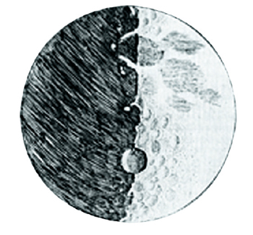
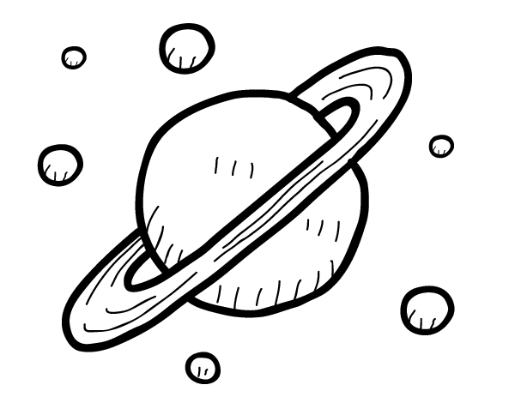

Questão 1) (1 ponto) (0,25 ponto cada acerto) Faça acima de cada palavra um desenho, colorido ou não, para ilustrar o astro que ela representa.
Já fizemos o primeiro para você, como exemplo, e assim você já ganhou 0,25 ponto.
SOL
LUA
SATURNO
COMETA
Obs. Aceitamos qualquer desenho que pelo menos lembre, preferencialmente, Lua, Saturno e Cometa.

Slide 3

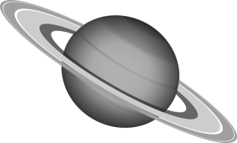
Questão 2) (1 ponto) (0,2 cada acerto) Numere as figuras de 1 a 5, de acordo com o tamanho real delas, sendo 1 para o menor e 5 para o maior de todos.
SATURNO
SOL
PÁSSAROS
LUA
NUVENS
4
5
1
3
2
_ _ _ _ _ _
_ _ _ _ _ _
_ _ _ _ _ _
_ _ _ _ _ _
_ _ _ _ _ _

Slide 4
Questão 3) (1 ponto) (0,25 cada acerto) Urano é um pouquinho maior que Netuno. A Terra é um pouquinho maior que Vênus. Urano e Netuno são gigantes gasosos.
Pergunta 3) Com estas informações escreva os nomes dos planetas Urano, Netuno, Terra e Vênus nas linhas pontilhadas. Observação: a figura está em escala quase correta de diâmetro.
TERRA
_ _ _ _ _ _ _ _
NETUNO
URANO
VÊNUS
_ _ _ _ _ _ _ _
_ _ _ _ _ _ _ _
_ _ _ _ _ _ _ _

Slide 5
Questão 4) (1 ponto) (0,25 cada acerto) No universo tudo gira.
Pergunta 4) Escreva CERTO ou ERRADO debaixo de cada afirmação.
A Terra gira em torno do seu eixo de rotação.
A Lua gira em torno do seu eixo de rotação.
O Sol gira em torno do seu eixo de rotação.
A Lua gira em torno da Terra.
CERTO
CERTO
_ _ _ _ _ _ _ _
_ _ _ _ _ _ _ _
CERTO
CERTO
_ _ _ _ _ _ _ _
_ _ _ _ _ _ _ _
Obs. Sim, a Lua gira em torno do seu eixo de rotação, embora tão lentamente que demora o mesmo tempo que ela precisa para dar uma volta em torno da Terra, por isso vemos sempre a mesma face dela! O período de rotação do Sol à superfície varia de aproximadamente 25 dias no equador a 36 dias nos polos. Na profundidade, abaixo da zona de convecção, parece ter rotação com período de 27 dias. Veja, por exemplo,
http://www.if.ufrgs.br/ast/solar/portug/sun.htm e http://www.if.ufrgs.br/cref/?area=questions&id=418

Slide 6
Questão 5) (1 ponto) (0,25 cada acerto) Como você sabe, a Lua é o astro mais próximo da Terra.
Pergunta 5) Escreva CERTO ou ERRADO na frente de cada frase abaixo.
_ _ _ _ _ _ _ _ _
ERRADO
O astronauta brasileiro Marcos Pontes esteve na Lua.
_ _ _ _ _ _ _ _ _
CERTO
A Lua não cai na Terra porque gira ao redor da Terra.
ERRADO
_ _ _ _ _ _ _ _ _
A atmosfera da Lua é igual à da Terra.
_ _ _ _ _ _ _ _ _
ERRADO
Os astronautas moram na Lua.

Slide 7
Questão 6) (1 ponto) (0,25 cada acerto) O ano tem 365 dias, mas 2016 é bissexto, ou seja, tem um dia a mais. Quatro anos antes ou depois de 2016 também são bissextos.
Pergunta 6) Responda às perguntas abaixo.
366
Quantos dias tem o ano de 2016?
Resposta:
_ _ _ _ _ _ _
2020
Quando será o próximo ano bissexto?
Resposta:
_ _ _ _ _ _ _
2012
Quando foi o último ano bissexto?
Resposta:
_ _ _ _ _ _ _
FEVEREIRO
Em que mês se adiciona o dia extra do ano bissexto?
Resposta:
_ _ _ _ _ _ _

Slide 8
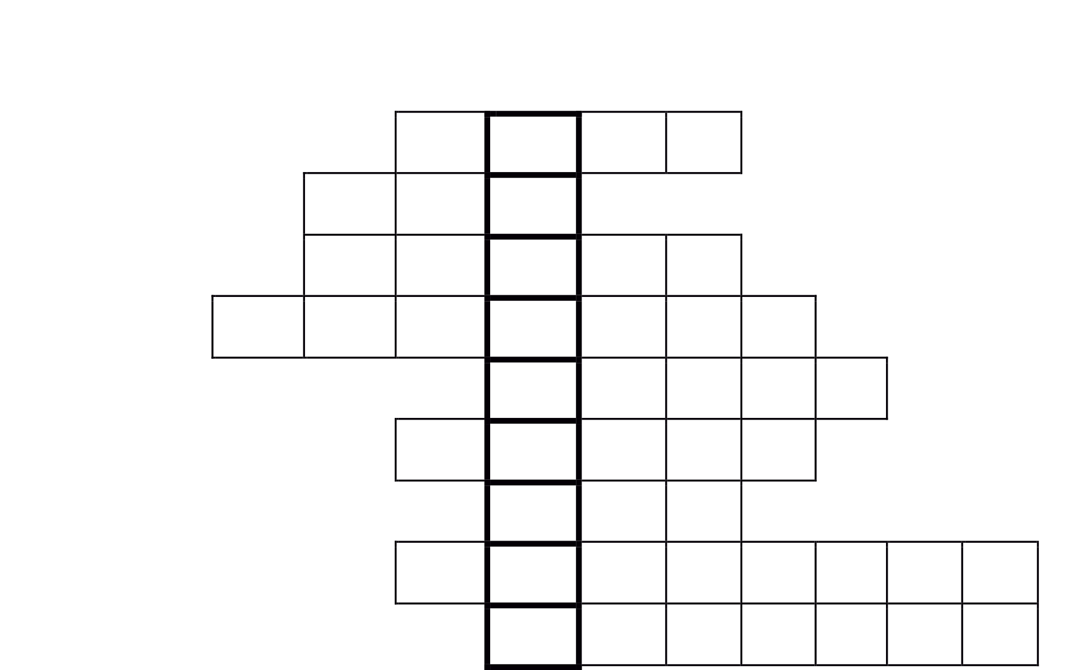
Questão 7) (1 ponto) (Cada acerto vale 0,1 ponto.) Coloque uma letra em cada quadradinho formando a resposta certa.
Na horizontal:
10
1 → Não ficamos sem beber.
1
Á G U A
2 → Gira ao redor da Terra.
2
L U A
3 → Planeta quase do tamanho da Terra.
3
V Ê N U S
4 → O maior dos planetas.
4
J Ú P I T E R
5 → Planeta vermelho. “Deus da guerra”.
6 → Você mora neste planeta.
5
M A R T E
7 → Tem 24 horas.
6
T E R R A
8 → Planeta pertinho do Sol.
7
D I A
8
M E R C Ú R I O
9 → Planeta com os mais lindos anéis.
9
S A T U R N O
Na vertical: 10 → Grande satélite de Júpiter.

Slide 9
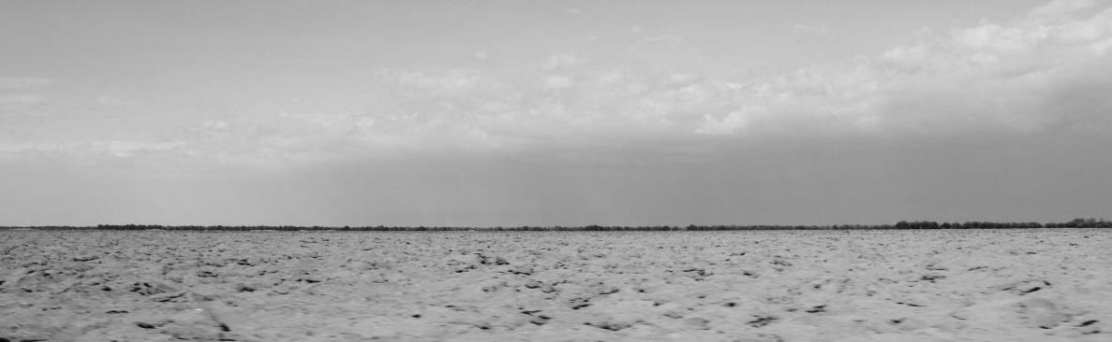
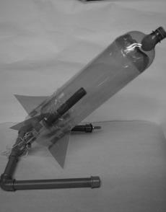
Questão 8) (1 ponto) Suponha que você quer lançar um foguete como este da foto abaixo (ou jogar uma pedra) para que ele vá o mais longe possível de onde você está.
Abaixo tem quatro figuras com diferentes direções iniciais de lançamentos de foguetes.
Pergunta 8) Coloque um X debaixo da direção que fará o foguete ir mais longe
X
( )
( )
( )
( )

Slide 10
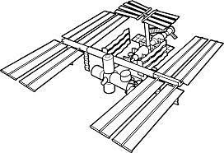
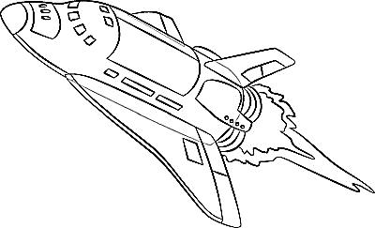
Questão 9) (1 ponto) No dia 4 de outubro de 1957, lançado pela Rússia, entrou em órbita da Terra o Sputnik I. Ele era uma bola com cerca de 60 cm de diâmetro, tinha cerca de 80 kg e dava uma volta ao redor da Terra em quase 100 minutos. Nascia assim a “era espacial”.
Pergunta 9) Faça um X sobre o desenho abaixo que melhor representa o Sputnik I.
X

Slide 11
Questão 10) (1 ponto) Até 2016 somente um brasileiro foi ao espaço, isto é, entrou em órbita. Isso ocorreu em 2006 e foi muito festejado por todos os brasileiros.
Pergunta 10) Coloque um X debaixo do nome do primeiro astronauta brasileiro.
Marcos Pontes
( )
Santos Dumont
( )
João Canalle
( )
Pelé
( )
X

Slide 12








Contatos:
 | @obabr
 | @oba_olimpiada
 | obaoficial
 | canal_oba_mobfog
 | oba.secretaria@gmail.com
 | (21) 98272-3810
 | (21) 2334-0082 (21) 4104-4047 (21) 2254-1139
www.oba.org.br

